Slide 1
Bridging Observability and Security: A Graph-Based Arbitration and Adaptive Sensing Approach via eBPF
Heng Ran, Chuanping Hu, and Yan Zhuang
IEEE Access

Slide 2
Outline
INTRODUCTION
BACKGROUND AND MOTIVATION
SYSTEM ARCHITECTURE
EVALUATION
DISCUSSION
FUTURE WORK & CONCLUSION

Slide 3
INTRODUCTION
The Cloud-Native Security Challenge
Microservice complexity in Kubernetes demands deep visibility.
Traditional trade-off: High Observability = High Performance Overhead.
Why eBPF (Extended Berkeley Packet Filter)?
Safely executes sandboxed programs within the Linux kernel.
Event-driven: Attaches to kernel functions (kprobes), tracepoints, and network events without modifying kernel source code.
To build a unified, high-performance framework bridging observability and security without sacrificing cluster stability.
Notes:
在現代的 Kubernetes 雲端原生架構中，微服務非常複雜，我們迫切需要極高的系統可觀測性
但傳統上這存在一個零和博弈：看得越深，效能負載就越重。
為了解決這個問題，業界開始大量採用 eBPF 技術。eBPF 允許我們在不修改作業系統核心原始碼的情況下，安全地在 Linux Kernel 中執行沙盒程式，攔截各種系統呼叫與網路事件。
本篇論文的核心目標，就是要利用 eBPF 技術，打造一個整合『可觀測性』與『安全防禦』的統一框架，並且在不拖垮伺服器效能的前提下，揪出潛伏的惡意威脅。

Slide 4
Outline
INTRODUCTION
BACKGROUND AND MOTIVATION
SYSTEM ARCHITECTURE
EVALUATION
DISCUSSION
FUTURE WORK & CONCLUSION

Slide 5
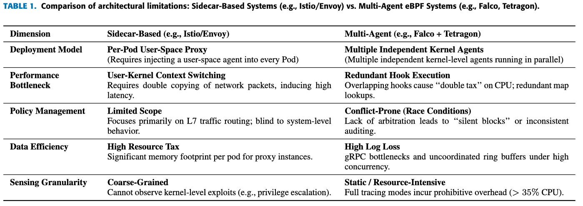
BACKGROUND AND MOTIVATION
Notes:
傳統sidecar：
1. 每個pod 塞 proxy
2. 封包在user space 和 kernel space來回copy 高延遲
3. 只管網路層的流量路由 對OS底層行為看不見
4. 每個proxy 都要獨立的記憶體 會在每個pod上造成記憶體占用
5. 粗粒度，無法觀察到kernel 層的漏洞 像是駭客進行權限提升
多個eBPF工具 (Falco 負責稽核 Tetragon負責阻擋)：
好幾個互相獨立的eBPF代理程式在平行運作(一個阻擋 一
個監控…)
2. 在同個hook上 執行重複檢查動作 CPU耗能 多餘的資料表查找也造成浪費
3. 不同工具 規則打架，駭客被擋但沒有在log留下紀錄，或者工具間紀錄不一致的問題
4. 高併發流量 gRPC傳輸瓶頸及各工具間未協調的ring buffer 導致系統來不及處理而遺失重要log
5. 整天開完整的追蹤模式 CPU利用率太高

Slide 6
Outline
INTRODUCTION
BACKGROUND AND MOTIVATION
SYSTEM ARCHITECTURE
EVALUATION
DISCUSSION
FUTURE WORK & CONCLUSION

Slide 7
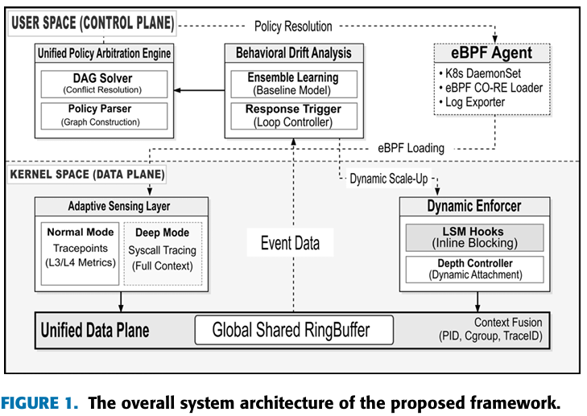
SYSTEM ARCHITECTURE
Notes:
🛑 上半部：USER SPACE (CONTROL PLANE) - 控制平面 / 大腦
這是系統的決策與管理中心，負責運算、統籌與派發任務。包含三個核心元件：
Unified Policy Arbitration Engine (統一策略仲裁引擎)
功能：負責處理所有的資安規則與維運設定，確保它們不會互相衝突。
Policy Parser (策略解析器)：負責接收人類或系統定義的規則，並把它們轉換成圖論中的節點（Graph Construction）。
DAG Solver (有向無環圖求解器)：負責解決衝突。當「記錄日誌」跟「立刻阻擋」的規則打架時，它會計算出絕對安全的執行順序（通常是確保阻擋優先），避免系統卡死。
Behavioral Drift Analysis (行為偏移分析)
功能：系統的 AI 雷達，負責從海量的正常日誌中揪出駭客的異常行為。
Ensemble Learning (整合學習模型)：建立系統正常運作的「基準線（Baseline）」。隨時比對現在的系統狀態有沒有偏離這個基準。
Response Trigger (回應觸發器)：這是一個開關。當 AI 發現異常分數過高時，它會立刻扣下扳機，向下層發出「加強監控」的指令。
eBPF Agent (eBPF 代理程式)
功能：負責與 Kubernetes 叢集溝通，並管理底層的 eBPF 程式。
K8s DaemonSet：代表這個代理程式會自動安裝在叢集內的每一台伺服器（Node）上。
eBPF CO-RE Loader：「一次編譯，到處執行」的載入器，負責把寫好的 eBPF 程式安全地注入到系統核心中。
Log Exporter：負責將收集到的遙測數據與資安警報匯出，提供給外部的監控儀表板。
🛑 下半部：KERNEL SPACE (DATA PLANE) - 資料平面 / 手腳
這是系統真正在作業系統最底層幹活的地方，強調極致的效能與零延遲。
Adaptive Sensing Layer (自適應感知層)
功能：系統的眼睛和耳朵，負責收集數據。
Normal Mode (一般模式)：平時只開啟輕量級的「追蹤點 (Tracepoints)」，收集 L3/L4 的網路指標。對伺服器效能幾乎沒有影響。
Deep Mode (深度模式)：只有在被觸發時才開啟，全面進行「系統呼叫追蹤 (Syscall Tracing)」，獲取駭客開啟檔案、執行指令等完整上下文。
Dynamic Enforcer (動態執行器)
功能：系統的肌肉，負責第一線的攔截與掛載。
LSM Hooks (Linux 安全模組掛鉤)：負責「內聯攔截 (Inline Blocking)」。當確認是攻擊時，在這裡以奈秒級的速度直接封殺（回傳錯誤代碼），讓惡意程式無法執行。
Depth Controller (深度控制器)：負責接收上方 AI 的指令，動態地把探測器「掛上去」或「拔下來」。
Unified Data Plane (統一資料平面)
功能：系統的高速公路與神經網路。
Context Fusion (上下文融合)：非常關鍵的一步。在資料傳送上去之前，在底層就先把原始的網路封包加上「PID（行程 ID）、Cgroup、TraceID」，讓上層一看就知道是哪個容器在作怪。
Global Shared RingBuffer (全域共用環形緩衝區)：一塊極速的共用記憶體。收集到的融合資料都會放在這裡，讓上層可以直接讀取（零拷貝），解決高併發下掉日誌的問題。
🔄 運作流程 (圖中的虛線箭頭流向)
看懂了元件，我們跟著圖中的「虛線箭頭」走一遍系統的防禦生命週期：
Step 1: 資料收集與上傳 (Event Data 流向) 底層的 Adaptive Sensing Layer 會持續在「一般模式」下收集網路數據。這些數據經過 Unified Data Plane 打包融合後，化作 Event Data (事件資料) 的箭頭，不斷往上傳輸給大腦中的 Behavioral Drift Analysis (AI 引擎)。
Step 2: 發現異常與動態擴展 (Dynamic Scale-Up 流向) 當 AI 引擎分析 Event Data 發現某個容器的行為怪怪的（異常分數過高），它會立刻往下射出一條 Dynamic Scale-Up (動態擴展) 的指令。底層的 Dynamic Enforcer 收到指令後，會馬上叫感知層切換到「深度模式 (Deep Mode)」，開始瘋狂蒐集該容器的犯罪證據。
Step 3: 策略仲裁與下發 (Policy Resolution & eBPF Loading 流向) AI 引擎發現威脅後，會把情報同步給左邊的 Unified Policy Arbitration Engine。仲裁引擎確認要執行阻擋，且確保阻擋規則不會跟現有的維運規則打架後，會產出一份 Policy Resolution (策略決議) 送給右邊的 eBPF Agent。 eBPF Agent 接著透過 eBPF Loading (載入) 的箭頭，把最新的攔截指令灌入底層核心。
Step 4: 致命一擊 (LSM Hooks 攔截) 底層的 Dynamic Enforcer 依照剛剛載入的最新指令，利用 LSM Hooks 在作業系統最底層直接把駭客的動作掐死，並將這份阻擋紀錄再次寫回 Unified Data Plane，完成一次完美的自動化防禦閉環。

Slide 8
SYSTEM ARCHITECTURE

Slide 9
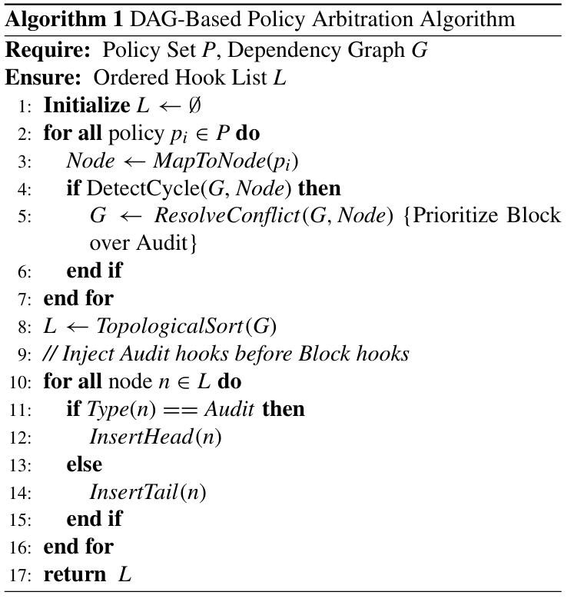
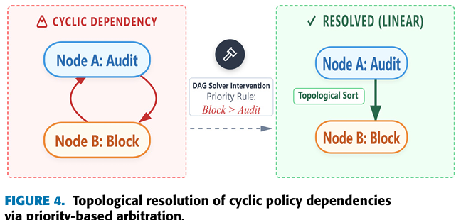
FORMALIZATION OF POLICY ARBITRATION
Notes:
🖼️ 圖解說明：Figure 4 (循環相依的拓撲解析)
這張圖用最直觀的方式，解釋了什麼是「規則衝突」，以及系統如何化解它。
左側紅色區塊 (Cyclic Dependency / 循環相依)：
情境：這就是系統發生「死結」的災難現場。假設維運工程師設定了 Node A：「必須記錄 (Audit) 這次連線」；而資安工程師設定了 Node B：「必須阻擋 (Block) 這次連線」。
問題：如果系統沒有良好的機制，Node A 會等 Node B 做完才記錄，而 Node B 卻在等 Node A 記錄完才阻擋。兩個規則互相指著對方，形成了一個「無限迴圈（紅色箭頭的環）」，導致系統卡死，或者駭客被擋下了卻沒有留下任何警報（無聲阻擋）。
中間的法官槌 (DAG Solver Intervention / 求解器介入)：
機制：系統內建的 DAG 求解器就像鐵血法官，當它看到死結時，會強制介入。
核心原則：Block > Audit (阻擋優先於稽核)。這就是資安界著名的「失效安全 (Fail-Secure)」原則。在生死存亡關頭，把駭客擋下來（保命）絕對比留下記錄（蒐證）更重要。
右側綠色區塊 (Resolved (Linear) / 線性解析完成)：
結果：法官強制剪斷了那條會造成迴圈的箭頭，並透過「拓撲排序 (Topological Sort)」把混亂的圖形拉直成一條單向的直線。
最終順序：強制系統必須**「先執行 Node A (記錄證據) $\rightarrow$ 再執行 Node B (開槍阻擋)」**。完美化解了衝突。
💻 演算法說明：Algorithm 1 (基於 DAG 的策略仲裁演算法)
這段虛擬碼（Pseudocode）則是將 Figure 4 的概念，落實到程式碼層面的具體做法。您可以向聽眾這樣解釋它的運作步驟：
輸入與輸出 (Require / Ensure)：
輸入（Require）：混亂的策略集合 $P$ 與它們的相依圖 $G$。
輸出（Ensure）：一個排序好、絕對不會衝突的執行清單 $L$。
Step 1: 尋找並打破死結 (Line 2 ~ Line 7)：
程式會巡視所有的規則（for all policy...），並把它們變成圖形上的節點（MapToNode）。
接著執行 DetectCycle（偵測迴圈）。一旦發現迴圈，就立刻呼叫 ResolveConflict（解決衝突），並套用剛剛提到的最高指導原則：優先保留阻擋功能（Prioritize Block over Audit） 來打破迴圈。
Step 2: 拓撲排序 (Line 8)：
呼叫 TopologicalSort(G)。這是一個數學演算法，負責把這團解開的毛線球，拉直成一條有先後順序的直線。
Step 3: 強制「先蒐證、後執法」 (Line 10 ~ Line 16)：
為了確保駭客被殺掉之前，系統有留下犯罪紀錄，這段 for 迴圈做了一個非常聰明的設計：
它去檢查每一個節點。如果這個節點是 Audit (稽核/記錄)，就把它塞到佇列的最前面（InsertHead）；如果是 Block (阻擋)，就把它塞到佇列的後面（InsertTail）。
Line 17：最後回傳這份完美的執行清單 $L$ 給底層的 eBPF 程式去執行。

Slide 10
SYSTEM ARCHITECTURE

Slide 11
Ensemble Learning & Baseline Profiling
Ensemble Model (Lightweight AI)
Combines Isolation Forest (iForest) & One-Class SVM (OC-SVM).
10-Minute Profiling6-Dimensional Feature Vector: Captures CPU, Memory, Syscalls, Network I/O, and Process spawns using a 5-second sliding window.
Statistical Boundary: Models collectively define the "normal behavior fingerprint."
Trigger Mechanism: A score > 0.7 signals a drift, instantly triggering Forensics Mode (Deep Syscall Tracing).
Notes:
首先看到第一點，在 AI 模型的選擇上，我們並沒有採用時下流行但非常耗費算力的深度學習模型（例如 Transformer）。相反地，我們將兩個輕量級的演算法：**『隔離森林 (iForest)』與『單類別 SVM (OC-SVM)』**整合在一起。這就像是『三個臭皮匠勝過一個諸葛亮』，透過綜合兩個模型的判斷，我們不僅能維持極高的精準度，還能將核心空間的推論延遲死死壓制在 25 微秒以下。
接著是第二點，AI 是怎麼找到『正常基準線』的？ 我們設計了一個『10 分鐘冷啟動』的觀察期。當系統剛部署到容器時，它會先花 10 分鐘像做體檢一樣，每 5 秒鐘收集一次包含 CPU、記憶體、敏感系統呼叫與網路流量等 6 個維度的特徵數據。收集完畢後，這兩個 AI 模型會在數學空間中畫出一個『無形的泡泡（統計邊界）』，把正常的浮動範圍包圍起來，這就是我們專屬的 Baseline（行為指紋）。
最後看到第三點，即時偏移偵測。 基準線建立後，系統就會進入防禦狀態。接下來每一秒的新數據都會被丟進模型計算『異常分數』。只要駭客植入後門或挖礦程式，導致系統行為跑出了剛剛畫好的那個泡泡（也就是異常分數大於 0.7），系統就會判定發生了『行為偏移 (Drift)』，並瞬間觸發深度的鑑識模式來攔截威脅。

Slide 12
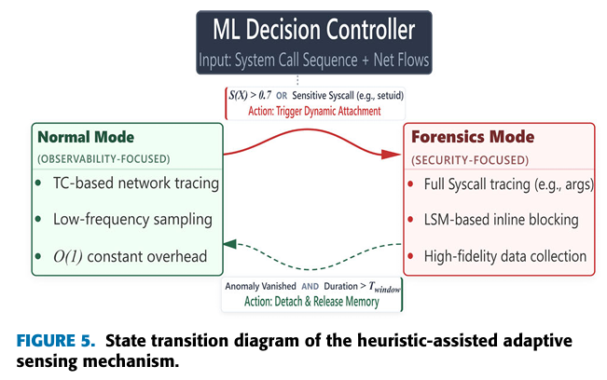
Adaptive Sensing Mechanism
Notes:
1. 綠色狀態：Normal Mode (一般模式 / 側重可觀測性)
情境：這是系統的日常狀態。
特色：只開啟基於 TC 的網路追蹤、降低採樣頻率。最重要的亮點是 $O(1)$ constant overhead（常數級別的效能負擔），意思是無論系統現在有多忙，這個監控機制佔用的 CPU 資源都極低且固定，不會拖垮伺服器。
2. 紅色箭頭：觸發條件 (Action: Trigger Dynamic Attachment)
上方大腦 (ML Decision Controller) 隨時在分析系統呼叫和網路流量。
觸發條件：只要滿足以下任一條件，就會立刻順著紅色箭頭切換狀態：
AI 計算出的異常分數 $S(X) > 0.7$。
偵測到極度危險的「敏感系統呼叫」（例如 setuid，這通常代表駭客試圖取得最高 root 權限）。
3. 紅色狀態：Forensics Mode (鑑識模式 / 側重安全性)
情境：系統進入「戰時狀態」。
特色：這時候效能不再是第一考量，抓賊才是重點。系統會全面啟動系統呼叫追蹤（連帶參數一起記錄）、啟動 LSM 內聯攔截，進行「高保真度」的資料收集，讓駭客無所遁形。
4. 綠色虛線箭頭：解除條件 (Action: Detach & Release Memory)
觸發條件：當異常行為消失 (Anomaly Vanished) 並且 經過了一段冷卻時間 (Duration > $T_{window}$)。
為什麼要設定冷卻時間 ($T_{window}$)？ 這是為了防止系統在綠色和紅色狀態之間「頻繁閃爍（Flapping）」。駭客可能會故意走走停停，有了冷卻時間，系統就會在威脅徹底解除後，才拔除探測器並釋放記憶體，乖乖回到省電的綠色狀態。

Slide 13
SYSTEM ARCHITECTURE

Slide 14
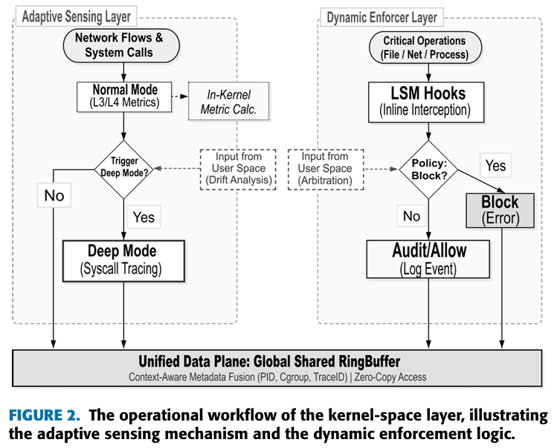
Adaptive Sensing Mechanism
Notes:
1. 左半部：自適應感知層 (Adaptive Sensing Layer) —— 負責「看與聽」
起點：系統持續監聽網路流量 (Network Flows) 與系統呼叫 (System Calls)。
Normal Mode (一般模式)：系統預設走這條路徑。只做最簡單的 L3/L4 網路指標計算（In-Kernel Metric Calc.），這非常輕量。
決策點 (Trigger Deep Mode?)：這是一個十字路口。它會接收來自上方大腦（User Space）的 AI 分析結果。
如果是 No：代表天下太平，系統就把這些輕量的網路指標直接往下送到緩衝區。
如果是 Yes：代表大腦發現異常！這時會立刻啟動 Deep Mode (深度模式)，開始啟動系統呼叫追蹤 (Syscall Tracing)，把駭客執行了什麼指令、開了什麼檔案全部錄下來，再往下送。
2. 右半部：動態執行器層 (Dynamic Enforcer Layer) —— 負責「殺與放」
起點：當系統發生「關鍵操作 (Critical Operations)」時，例如有程式想要讀寫重要檔案、對外連線或建立新行程。
LSM Hooks (內聯攔截)：這是系統的「海關安檢站」。在動作真正發生前，LSM Hook 會先把它攔住。
決策點 (Policy: Block?)：海關會查看上方大腦（User Space 仲裁引擎）發布的黑名單與規則。
如果是 Yes：這個動作違反了安全規則。系統會毫不猶豫地執行 Block (Error)，直接在底層回傳權限不足的錯誤，並把這個阻擋紀錄往下送。
如果是 No：動作合法，執行 Audit/Allow (記錄並放行)，同樣把日誌往下送。
3. 底部匯流：統一資料平面 (Unified Data Plane) 左右兩邊收集到的所有資料（輕量指標、深度證據、攔截紀錄），最後都會匯集到最下方的 Global Shared RingBuffer (全域共用環形緩衝區)。在這裡會進行「上下文融合」（綁定 PID 等資訊），然後透過零拷貝技術往上送給大腦。

Slide 15
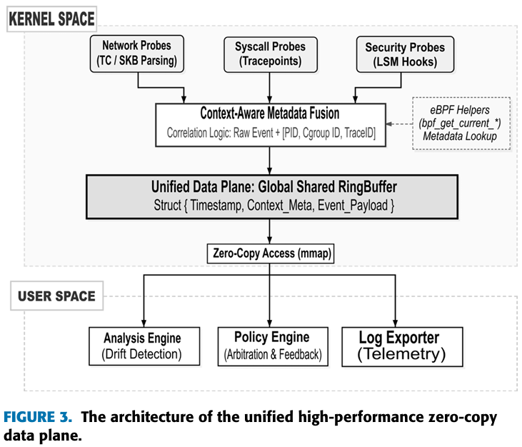
UNIFIED HIGH-PERFORMANCE ZERO-COPY DATA PLANE
Notes:
📥 第一階段：資料收集 (最上方的三個 Probes)
Trffic control Socket Buffer, 網路通訊端緩衝區
Network Probes (TC / SKB Parsing)：負責監聽網路封包的進出。
Syscall Probes (Tracepoints)：負責記錄系統呼叫（例如誰開了檔案、誰要了記憶體）。
Security Probes (LSM Hooks)：負責記錄資安攔截的事件。

Slide 16
Outline
INTRODUCTION
BACKGROUND AND MOTIVATION
SYSTEM ARCHITECTURE
EVALUATION
DISCUSSION
FUTURE WORK & CONCLUSION

Slide 17
EVALUATION
Strict Quota: Restricted to 2 CPUs and 4GB RAM via cgroups to simulate edge devices and standard constrained cloud instances.
Resource-Intensive: high-frequency Memory/IO and extreme CPU pressure
Traffic Generation: Locust distributed load generator (100–1000 concurrent users).
Legacy Hybrid Stack: Envoy (Sidecar) + KubeArmor (Block) + Falco (Audit).
Standalone eBPF Tools: Tracee, Tetragon.
Notes:
我們刻意利用 cgroups 把系統資源嚴格限制在 「2 顆虛擬 CPU 和 4GB 記憶體」。因為現有許多最先進的論文都是在 16 核心的超級伺服器上跑出很低的資源消耗，但這不符合現實。我們這種嚴苛的設定，是為了真實模擬資源受限的邊緣運算設備或一般雲端虛擬機，在這種環境下，資安軟體的「資源稅」痛感才會真實呈現。
加入了考驗記憶體與網路 I/O 的 Redis，以及考驗極端 CPU 運算壓力的 Sysbench。同時，我們使用 Locust 模擬 100 到 1000 名併發用戶，產生真實的生產環境流量。
設定了三組對照目標
傳統混合堆疊： 包含 Envoy 邊車代理、KubeArmor 和 Falco，代表多數企業目前的現狀。
獨立 eBPF 工具： 例如 Tracee 和 Tetragon。採用了持續且完整的系統呼叫追蹤（Full-tracing）機制，光是監控就會對有限的運算能力造成沉重的負擔

Slide 18
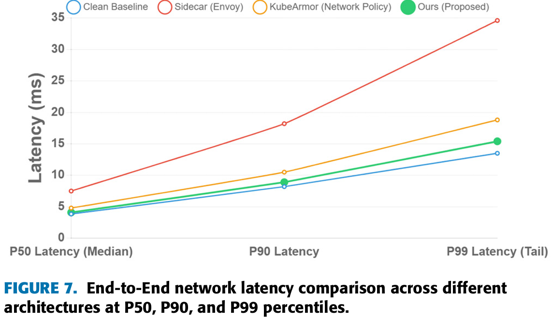
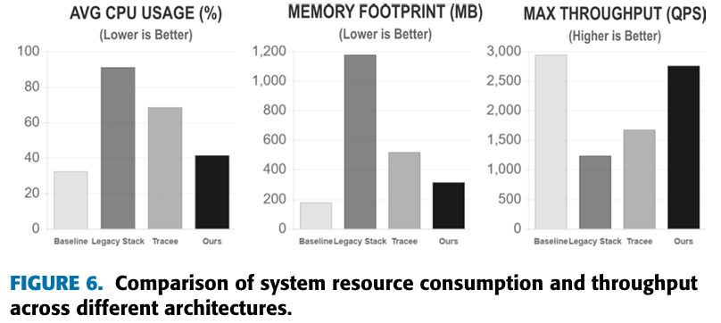
EVALUATION
CPU Usage: 91.2 -> 41.5
Memory Footprint: 1180MB -> 315MB 73.3% reduction
Max Throughput: Sustains 2,760 QPS (recovering 93.5% of clean baseline), avoiding O(n^2) ML bottlenecks.
P99 Latency: 34.6ms -> 15.4ms

Slide 19
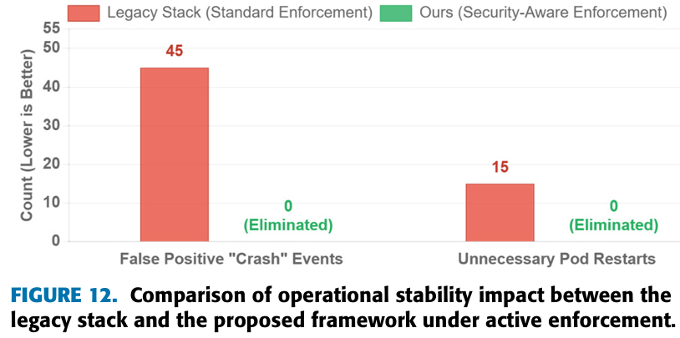
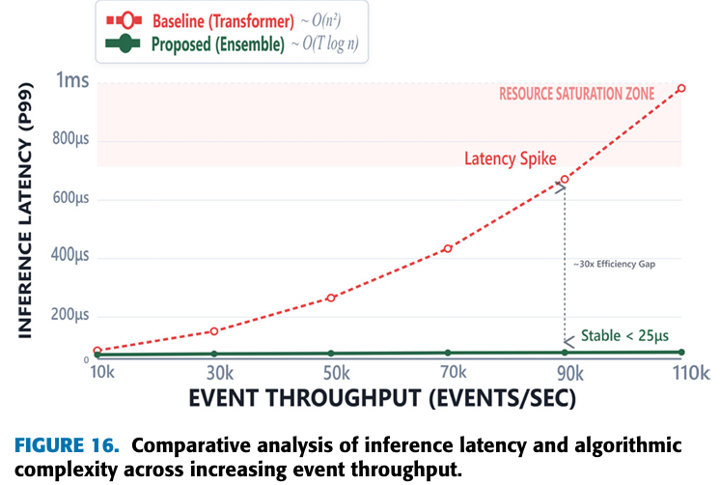
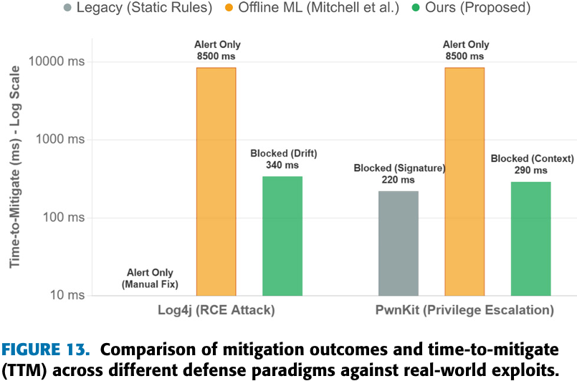
EVALUATION
Notes:
12
除了抓駭客，資安工具還不能拖垮日常維運。Figure 12 探討了安全防禦對叢集穩定性的影響。
在傳統堆疊中，當資安策略強行阻擋程序時，Kubernetes 會誤以為是應用程式崩潰，這在測試期間引發了 45 次誤報的崩潰事件 (False Positive "Crash" Events) 以及 15 次不必要的 Pod 重啟。
為了解決服務雪崩的問題，我們的系統當觸發阻擋時，會向 Kubernetes 報告一個特定的隔離狀態 (Isolated state)，而不是一般的失敗狀態。
這項感知安全 (Security-Aware) 的設計，成功將誤報的崩潰事件與不必要的重啟次數完全消除（皆降為 0）。
13
在資安防護力上，Figure 13 展示了系統面對真實世界漏洞（如 Log4j RCE 與 PwnKit）的反應速度。
面對 Log4j 攻擊時，傳統的離線機器學習方法需要花費 8500 毫秒才能處理完畢，最終只能發出警報 (Alert Only)，駭客早已得手。
然而，本研究提出的框架，能透過行為偏移分析瞬間察覺異常，並在 340 毫秒內成功阻擋 (Blocked) 攻擊。
在面對 PwnKit 提權攻擊時，系統同樣能在 290 毫秒內利用上下文資訊完成精準攔截。
16
最後，為了證明這套 AI 能真正在作業系統底層高效運作，我們來看 Figure 16 的推論延遲分析。
現代常被用於日誌分析的 Transformer 模型具備 $O(n^2)$ 的複雜度，當事件吞吐量達到每秒 90k 時，就會產生嚴重的延遲飆升 (Latency Spike)，進入資源飽和區。
相對地，我們選用的整合模型 (Ensemble) 具備對數級別的 $O(T \log n)$ 複雜度。
在整個測試範圍內，本框架的推論延遲極度穩定，死死壓制在 $25\mu s$ 以下。
在每秒 9 萬筆事件的高併發下，本系統實現了比傳統基線高出約 30 倍的效率差距 (30x Efficiency Gap)，完美勝任核心空間的即時監控需求。

Slide 20
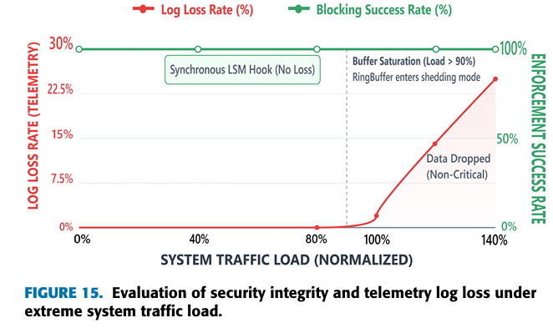
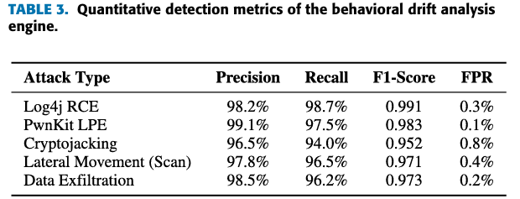
EVALUATION: SECURITY AND RESILIENCE
Resilience Under Extreme Load (140% Capacity)
Enforcement Success Rate: Maintained at 100% via synchronous LSM hooks.
Shedding Mode: Drops non-critical telemetry data (Log loss ~25%) to prevent kernel memory exhaustion.
High-Fidelity Detection
Log4j RCE & PwnKit LPE: High precision (>98%) with a minimal False Positive Rate (<0.5%).
Notes:
當我們把系統流量加壓到額定負載的 140% 時，系統啟動了『卸載模式 (Shedding Mode)』。為了保護核心記憶體不被塞爆，系統會主動丟棄約 25% 不重要的一般網路日誌（紅線上升）。但是，代表『阻擋惡意攻擊成功率』的綠線，始終死死維持在完美的 100%。這證明了系統在資源耗盡的邊緣，依然堅守資安第一的底線。
另外參考右邊的 Table 3 偵測指標，即使在受限環境下，面對 Log4j 或 PwnKit 這類嚴重漏洞，系統的精準度依然高達 98% 以上，且誤報率低於 0.5%，完美實現了高保真的防禦。

Slide 21
Outline
INTRODUCTION
BACKGROUND AND MOTIVATION
SYSTEM ARCHITECTURE
EVALUATION
DISCUSSION
FUTURE WORK & CONCLUSION

Slide 22
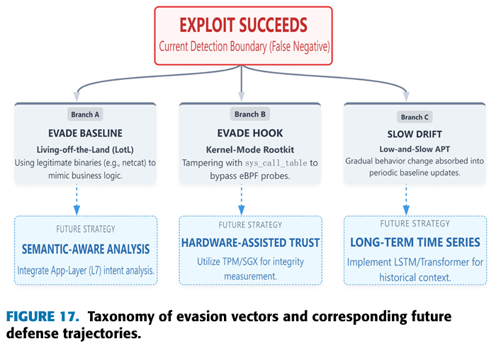
DISCUSSION
Notes:
這套框架也有其偵測的極限。第十七頁展示了系統可能產生『漏報 (False Negatives)』的三種情境。
第一種是『無離地攻擊 (LotL)』，如果駭客完全不下載惡意程式，而是純粹利用系統內建的合法指令來搞破壞，AI 可能會無法察覺。
第二種是『核心級 Rootkit』，因為 eBPF 是寄生於作業系統核心的，如果駭客直接取得最高權限並竄改了最底層的系統呼叫表 (sys_call_table)，防禦就會被繞過。
第三種則是『極度緩慢的 APT 攻擊』，如果駭客潛伏好幾個月，每天只做一點點微小的異常動作，AI 的動態基準線可能會被慢慢污染。這些都是未來需要結合應用層語意分析，或硬體信任根來解決的挑戰。

Slide 23
Outline
INTRODUCTION
BACKGROUND AND MOTIVATION
SYSTEM ARCHITECTURE
EVALUATION
DISCUSSION
FUTURE WORK & CONCLUSION

Slide 24
CONCLUSION & FUTURE WORK
Future Work
Cross-node distributed state synchronization for multi-cloud environments.
Deep inspection of encrypted traffic (HTTPS/RPC) combining user-space probes and kernel decryption.
Conclusion
Successfully integrated multi-modal data fusion, dynamic hook orchestration, and DAG-based arbitration into a single zero-copy eBPF agent.
Proved that observability logic can be fully shifted to kernel space without causing performance collapse, providing a lightweight paradigm for cloud-native infrastructure.
Notes:
最後未來的發展方向包含了針對多雲環境開發跨節點的分散式狀態同步機制，以及結合核心解密技術，對 HTTPS 加密流量進行深度的安全審查。
總結來說，本篇論文成功地將多模態資料融合、自適應切換與 DAG 策略仲裁，全部整合在一個單一的零拷貝 eBPF 代理程式中。研究結果完美證實了：將可觀測性邏輯全面下放至作業系統核心不僅可行，而且不會導致效能崩潰。這為下一代的雲端原生安全基礎設施，提供了一條極具價值且輕量化的發展路徑。

Slide 25

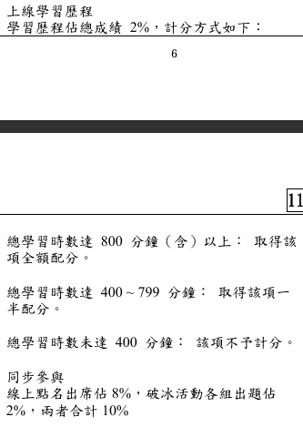
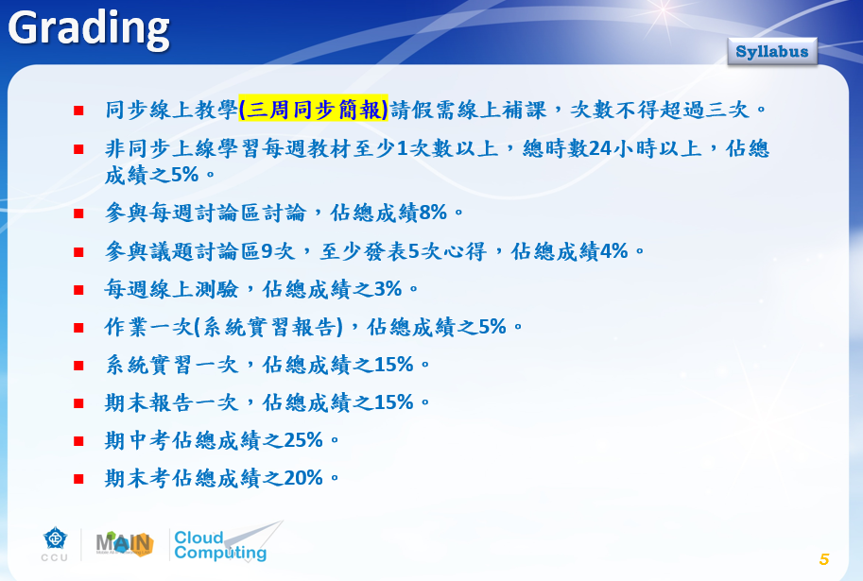
Office hour 點名是否為加分
議題討論區回覆提醒

